Slide 1
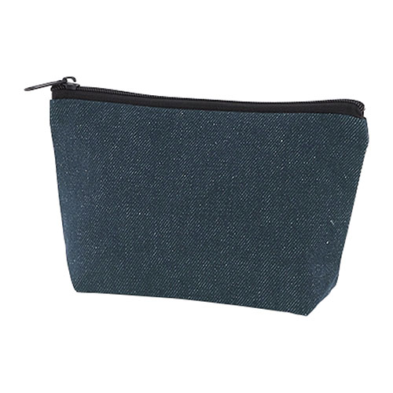
【提案書】
スフィア・リサイクルデニムポーチ
特徴
ジェンダーレスに利用できる、落ち着きと深みのあるインディゴカラーのポーチです。SDGsにも貢献でき環境に優しいリサイクルデニム生地を使用している点も高ポイントです。
納期
納期スペース
仕様
素材：綿・ポリエステル混
サイズ：約120×150×55mm（間口200mm）
包装：ポリ袋入
備考：名入れ可能※生地の特性上、色合いが異なる場合があります。
お見積
お見積りスペース

